Slide 1
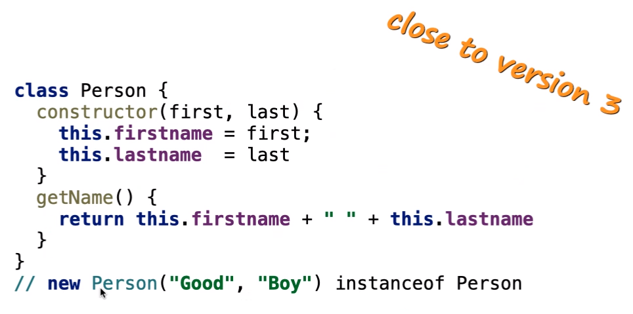
Klassen
Syntactic sugar für Objekte der 3. Art (Mixed, classified)
Es ist populär, das so zu schreiben, weil es eher wie Java aussieht
Verhält sich aber anders! this ist anders als in Java

Slide 2
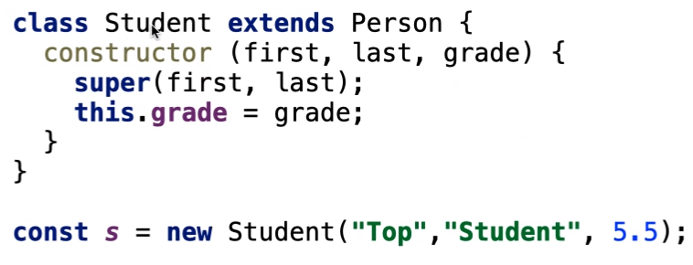
«extends»
Syntactic sugar für Erzeugung Prototyp
s ist instance of Person und instance of Student

Slide 3
Funktionen sind Objekte
Sie haben Prototype Property (key)
Dieser Key ist ein Objekt mit folgenden Eigenschaften:
Haben einen Namen
Haben einen Konstruktor (ist selbst eine Funktion, hat auch Prototype Property)
Haben selbst einen Prototype
Syntaktisch gesehen sind Objekte in JavaScript keine Funktionen!
Aus Sicht der Informatik aber schon… (key und values, Definitions- und Bildmenge)

Slide 4
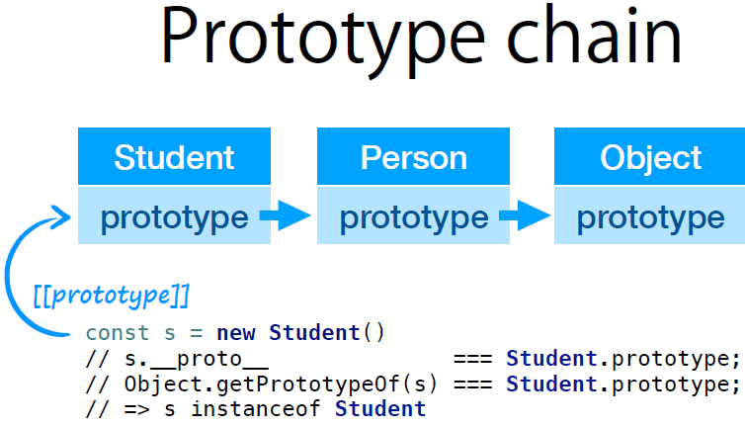
Konstruktor Student ist eine Funktion. Diese kann die Protoype-Property haben.
Der Prototype von Student hat selbst den Prototyp key, dieser zeigt auf den Prototype von Person. Der Prototype Key von Person hat als Value den Prototyp von Object.
[[ ]] heisst, das das Konzept von Prototyp gemeint ist
Keine Vererbung sondern Delegation!

Slide 5
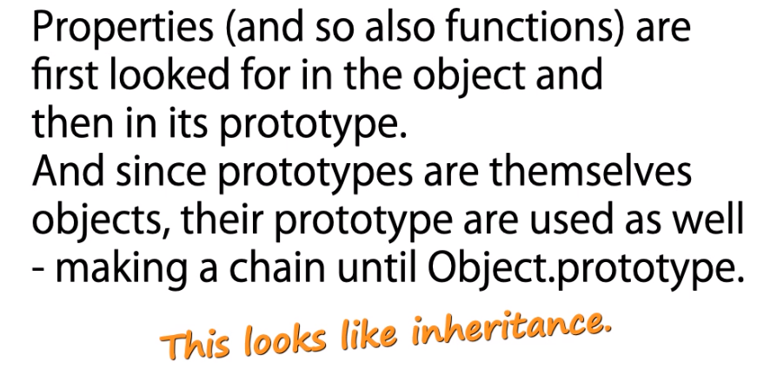
Protoype ++
Prototype ist ein Objekt
Kann zur Laufzeit verändert und erweitert werden
Gefährlich!

Slide 6
